Slide 1
AFRODITA/VENERA
LJUBAV, POŽUDA, LJEPOTA, SPOLNOST

Slide 2
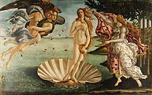
PORIJEKLO IMENA
tradicionalna etimologija Afroditina imena povezuje ga s grčkom riječi aphros = "pjena”
Afrodita je "rođena u morskoj pjeni“
životinja – slavuj
biljka - ruža

Slide 3
ROĐENJE
njezino je porijeklo nejasno
prema Homeru - ona je kći Zeusa i božice kiše Dione
prema Heziodu u Teogoniji rodila se iz morske pjene, koju je oplodio bog neba Uran, nakon što mu je njegov sin Kron odsjekao genitalije srpom
zatim je izašla iz mora na otok Cipar

Slide 4
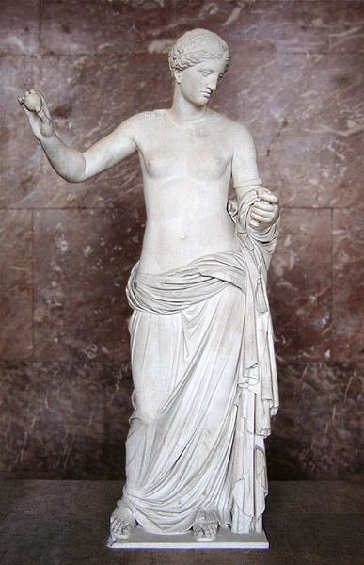
VLAST
zahvaljujući svojoj ljepoti i čarolijama kojima je vladala, postala je jedna od najmoćnijih božica
ni bogovi niti ljudi nisu joj mogli odoljeti
pomoćnici i pomoćnice:
Harite (boginje ljupkosti i ljepote)
Hore (boginje godišnjih doba)
Peita (boginja udvaranja i ljubavnog nagovora),
Himen (bog ženidbe) i
Eros (mladi bog ljubavi čijim ljubavnim strelicama nitko nije mogao umaknuti)

Slide 5
LJUBAVI BOŽICE LJUBAVI
budući da ljubav u životima bogova i ljudi ima jako važnu ulogu, Afrodita je bila vrlo cijenjena
onaj tko joj je iskazivao počasti i prinosio žrtve, mogao je biti siguran u njenu naklonost
katkad je činila čuda kakva može učiniti samo ljubav: ciparskom kiparu Pigmalionu oživjela je mramorni kip u koji se on zaljubio
bojažljivog mladića Narcisa, koji je prema kleveti ljubomornih nimfi prezreo njene darove, dovela je do toga da se zaljubio u samog sebe i na kraju počinio samoubojstvo

Slide 6
sama nije imala sreće u ljubavi: nije znala zadržati nijednog svog ljubavnika, ni brak joj nije bio sretan- Zeus joj je za muža odredio najneuglednijeg, hromog i vječito oznojenog božanskog kovača Hefesta
tražila je utjehu kod boga rata Aresa, s kojim je imala petero djece (Erosa, Anterosa, Dima, Foba i Harmoniju), zatim kod boga vina Dioniza (s kojim je imala sina Prijapa), uz ostale i kod boga Hermesa
i kod običnih smrtnika, dardanskog kralja Anhiza (kojem je rodila sina Eneju) i kod lijepog Adonisa, strastvenog lovca, za kojega je od Zeusa izmolila besmrtnost

Slide 7
DJECA
Eros –bog ljubavi, strelice
Anteros - bog je uzvraćene ljubavi, kažnjavao je one koji podcjenjuju ljubav i koji je ne uzvraćaju
Dim – “panika/strava”
Fob (lat.Timor)- u grčkoj mitologiji personifikacija je straha i užasa, a zajedno sa svojim bratom Dimom (Deimos) vjerna pratnja svome ocu, bogu Aresu
Harmonija - zbog skladna braka s Kadmom oličenje sloge i reda
Prijap – rustikalni bog plodnosti (veliki falus)
Hermafrodit – polu žena-polu muškarac
Eneja – praotac Rimljana, trojanski junak

Slide 8
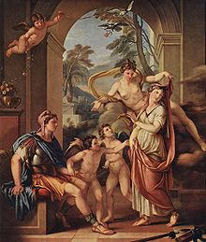
TROJANSKI RAT
od njezinih upletanja u veće događaje iz svijeta mitova, najdalekosežnije je posljedice imala njena naklonost prema sinu trojanskog kralja Prijama, mladom Parisu
kao nagradu za to što joj je u sporu s boginjama Herom i Atenom dao prvenstvo u ljepoti, obećala mu je najljepšu od svih smrtnih žena
ta žena, po nepodijeljenom mišljenju bogova i ljudi, bila je Helena iz Arga, žena spartanskog kralja Menelaja.
Afrodita je pomogla Parisu da odvede Helenu u Troju

Slide 9
BOŽICA LJUBAVI KAO RATNICA
Menelaj se nije htio odreći svoje žene i tražio je da mu se vrati
budući da je Paris to odbio, Menelaj je uz pomoć svog brata Agamemnona, moćnog mikenskog kralja, podigao sve ahejske kraljeve u kazneni pohod protiv Troje
pod Agamemnonovim vođstvom otplovilo je sto tisuća Ahejaca preko mora i napalo Troju
Afrodita je, naravno, pomagala Trojancima, ali borba nije bila njezina jača strana
bilo je, na primjer, dovoljno da je okrzne koplje ahejskog vojskovođe Diomeda pa da plačući uzmakne s bojišta
u strašnom desetogodišnjem ratu, u kojem su sudjelovali svi tadašnji junaci i gotovo svi bogovi, Paris je na kraju poginuo, a nakon njegove smrti pala je i Troja

